Slide 1
对于html的学习
汇报人：梁周信
汇报日期：2025/09/14
指导老师：郑海坤

Slide 2
1、对于html的介绍
HTML 的全称是 Hypertext Markup Language，即超文本标记语言。
超文本：意味着它不仅能包含文本，还能包含图片、链接、音频、视频等各种媒体资源，并可以通过“超链接”将不同页面相互连接，形成庞大的互联网。
标记语言：它不是一种“编程”语言，不能用来写逻辑和算法。它的核心是用一系列标签 来“标记”内容，告诉浏览器如何组织和呈现内容。

Slide 3
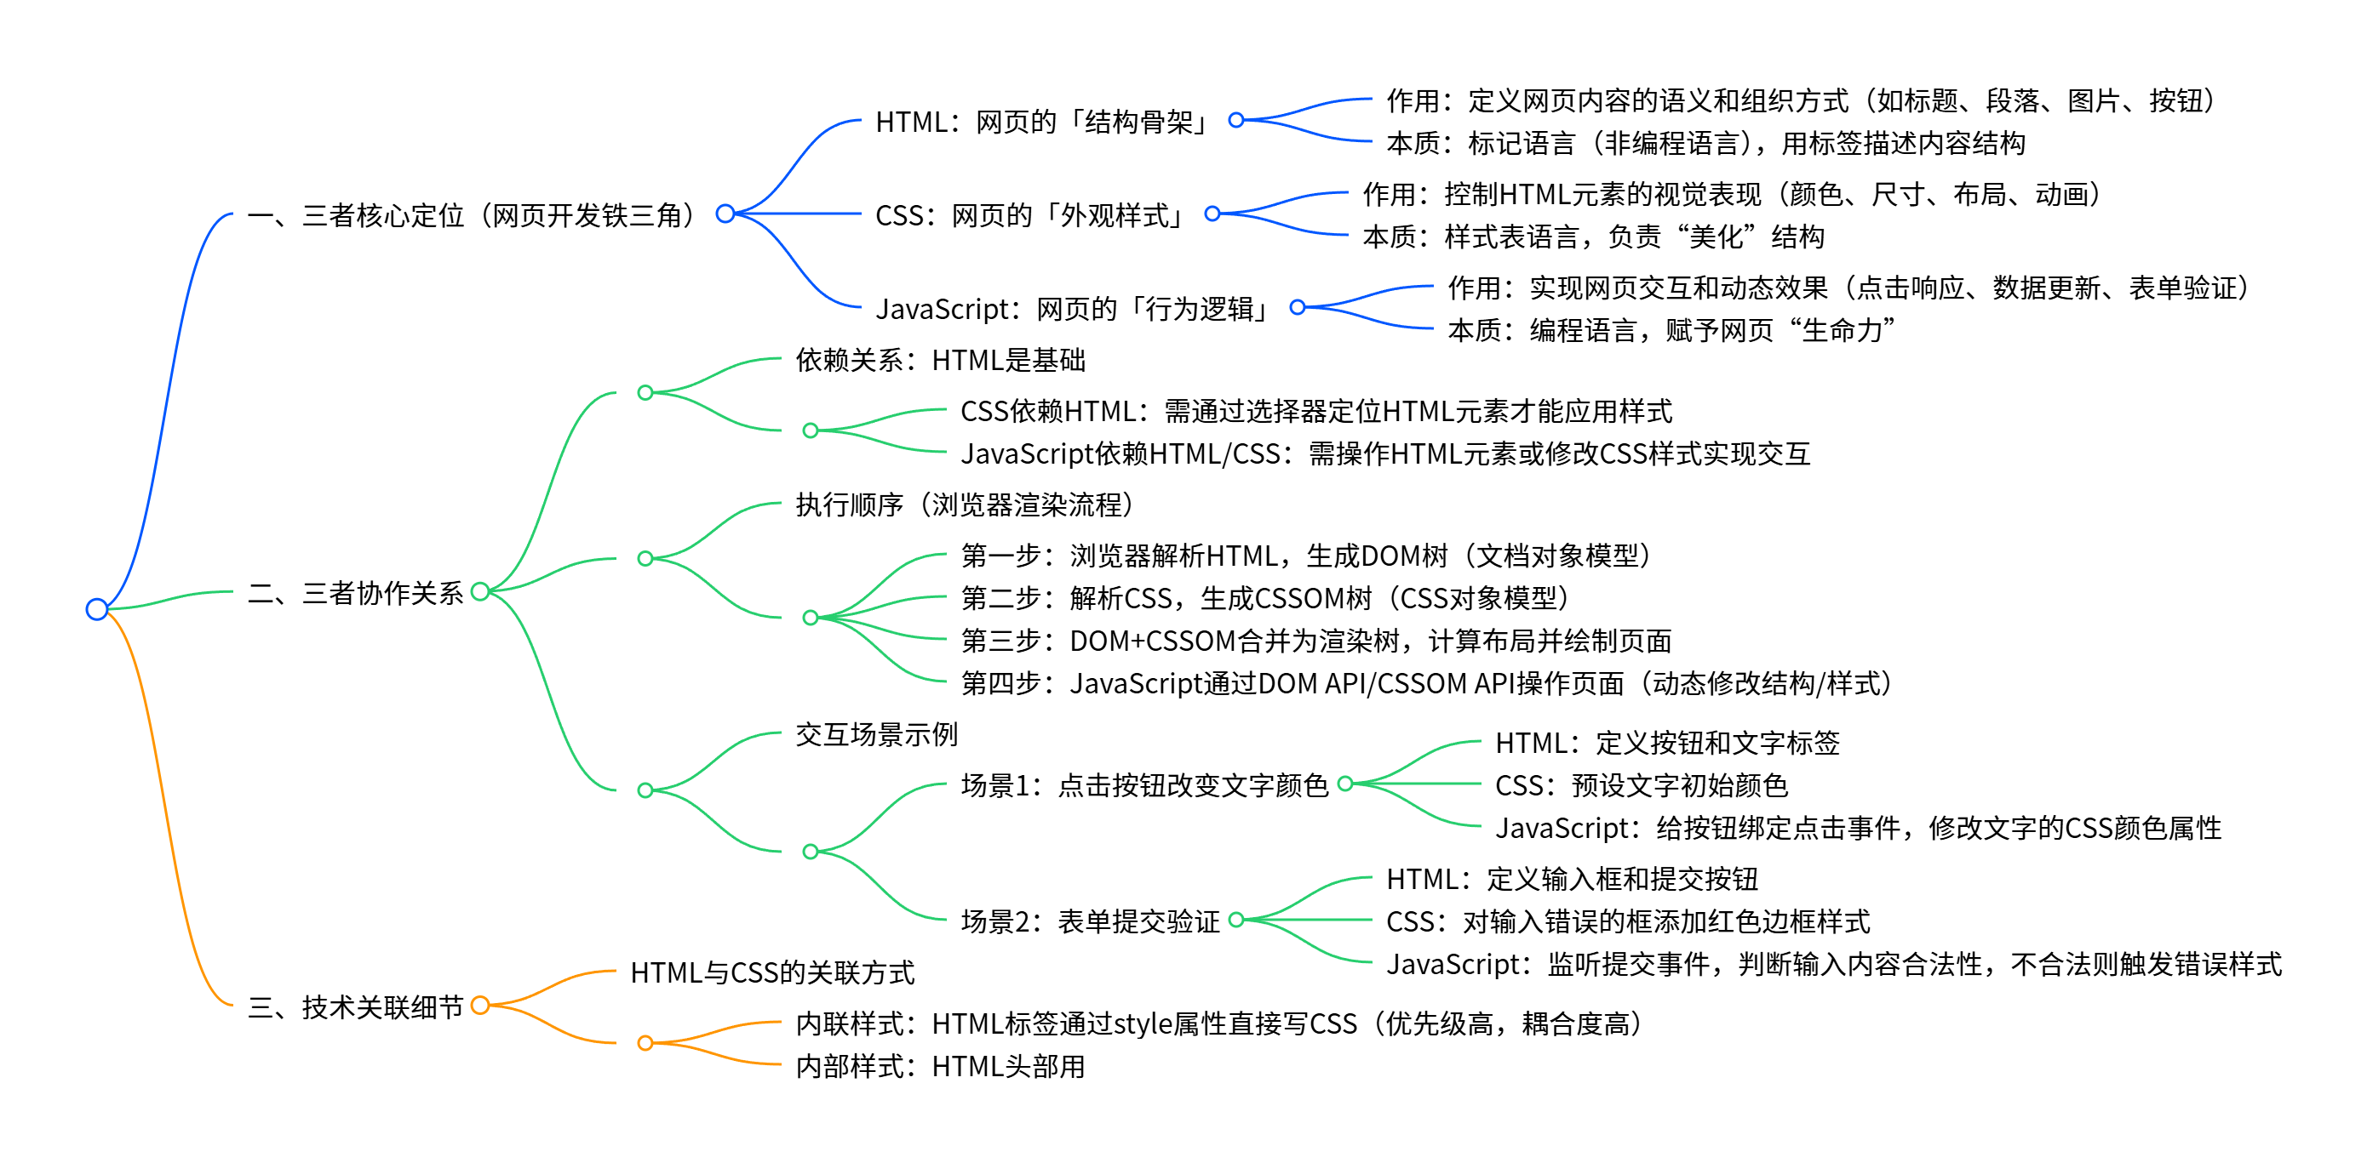

Slide 4
可能看那张图看不懂，说一个简单易懂的例子
想象一下建造一栋房子。HTML 就是这栋房子的骨架和结构：它定义了哪里是承重墙、哪里是门、哪里是窗户、哪个房间是卧室、哪个是客厅。但它不负责墙刷成什么颜色，也不决定门有多宽（这些是 CSS 的工作），也不负责让电灯开关亮起来（这是 JavaScript 的工作）。

Slide 5
2、简单介绍关于html的一些常用
<div class = " 类名"></div>标签和<style type="text/css"></style>内部 CSS 样式配合使用
margin：几乎所有浏览器（如 Chrome、Firefox、Edge）都会给 <body> 标签设置一个默认的 margin 值（通常是 8px 左右）如果放在类选择器里面,可以控制位置

Slide 6
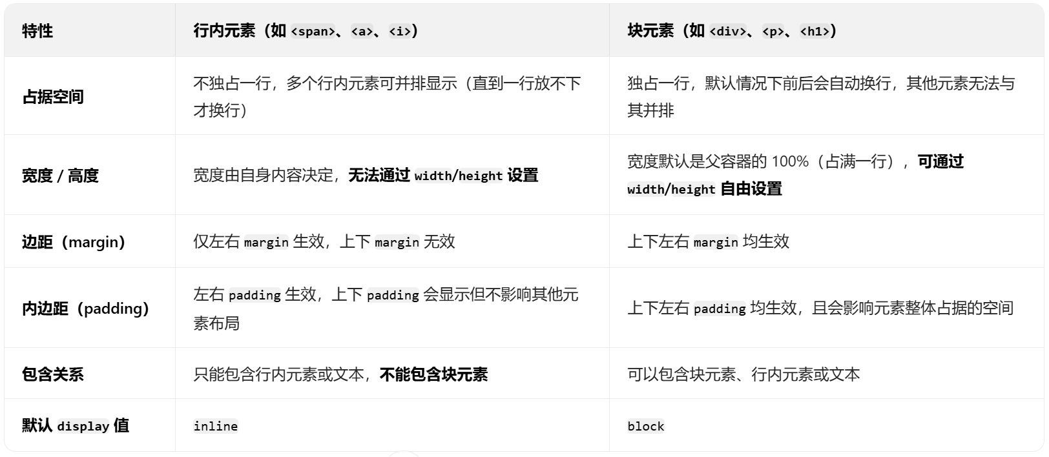
display：实现行内元素与块元素的相互转化

Slide 7
接下来的任务
逐渐熟悉html的知识，尝试去做简单的样例
学习rtsp
查询阿里云大模型

Slide 8
以上就是我今天的分享内容，感谢大家的耐心倾听！如果有任何问题，欢迎随时交流。
指导老师：郑海坤老师
汇报人：梁周信

